Slide 1



Informe de Rendición de Cuentas
Año - 2023

Slide 2

Contenido
Oportunidad
Prestación de Servicios de Salud
Caracterización y Gestión de Riesgo
Contrataciones
Aspectos Financieros
Satisfacción del Usuario

Slide 3


1. Oportunidad

Slide 4
Oportunidad de atención IPS primarias
2022 - 2023
Servicio | Meta | 2022 |  |  |  | 2023
 |  | 1 Trim | 2 Trim | 3 Trim | 4 Trim | 1 Trim | 2 Trim | 3 Trim | 4 Trim
Medicina general | 3 días | 5.0 | 4.6 | 5.5 | 1.8 | 3.5 | 3.0 | 2.0 | 1.3
Ginecologia | 15 días | 9.8 | 12.7 | 12.8 | 14.8 | 13.3 | 11.9 | 7.6 | 6.4
Obstetricia | 5 días | 7.4 | 6.0 | 6.4 | 5.1 | 5.9 | 4.4 | 3.1 | 2.5
Odontología | 3 días | 3.1 | 2.9 | 3.5 | 1.8 | 2.0 | 2.0 | 2.0 | 1.6
Medicina interna | 30 días | 19.7 | 33.8 | 30.8 | 31.1 | 22.9 | 16.7 | 15.0 | 13.7
Pediatria | 5 días | 4.6 | 7.4 | 6.4 | 5.7 | 6.6 | 5.5 | 3.5 | 2.6
Durante el 2023 se evidencia cumplimiento en la meta de oportunidad de la atención para el 100% de los servicios prestados en las IPS primarias, siendo los más destacados medicina general, obstetricia y pediatría ya que estos servicios durante el 2022 presentaban desviación.
Acciones implementadas: seguimiento a la apertura de cupos necesarios por servicio según cálculo de frecuencias de uso, aumento en horas de especialistas, ajuste en productividad del personal médico, recuperación de cupos.
Fuente: Reporte oportunidad – Gestión de la información EPS

Slide 5
Suficiencia Red primaria
2023
Servicio | 1er trimestre 2023 |  |  | 2do trimestre 2023 |  |  | 3er trimestre 2023 |  |  | 4to trimestre 2023
 | cupos habilitados | cupos asignados | % de uso | cupos habilitados | cupos asignados | % de uso | cupos habilitados | cupos asignados | % de uso | cupos habilitados | cupos asignados | % de uso
Medicina general | 195,273 | 182,561 | 93% | 196,404 | 184,361 | 94% | 197,226 | 183,992 | 93% | 186,113 | 172,617 | 93%
Ginecobstetricia | 8,497 | 7,315 | 86% | 9,397 | 8,281 | 88% | 10,188 | 8,278 | 81% | 9,098 | 7,437 | 82%
Medicina Interna | 15,004 | 12,488 | 83% | 14,489 | 13,008 | 90% | 14,235 | 12,831 | 90% | 13,199 | 12,292 | 93%
Pediatria | 11,798 | 9,887 | 84% | 11,860 | 9,875 | 83% | 11,812 | 10,548 | 89% | 11,449 | 10,044 | 88%
Odontologia | 59,409 | 50,910 | 86% | 53,404 | 45,340 | 85% | 52,579 | 44,098 | 84% | 50,182 | 41,718 | 83%
Medicina Familiar | 5,721 | 5,303 | 93% | 5,827 | 5,372 | 92% | 6,774 | 5,950 | 88% | 5,362 | 4,730 | 88%
Psicologia | 10,964 | 9,185 | 84% | 10,775 | 9,566 | 89% | 12,083 | 10,252 | 85% | 10,844 | 9,812 | 90%
Nutricion | 10,945 | 9,966 | 91% | 10,123 | 9,550 | 94% | 11,927 | 10,830 | 91% | 11,933 | 10,578 | 89%
15%
Incremento en el total de cupos habilitados en el 2023 (1,244,894) comparado con 2022 (1,081,818)
91%
Usabilidad de cupos habilitados durante el 2023 (1,128,975)
9%
De cupos perdidos durante 2023
Fuente: Reporte Suficiencia de red– Gestión de la información EPS

Slide 6
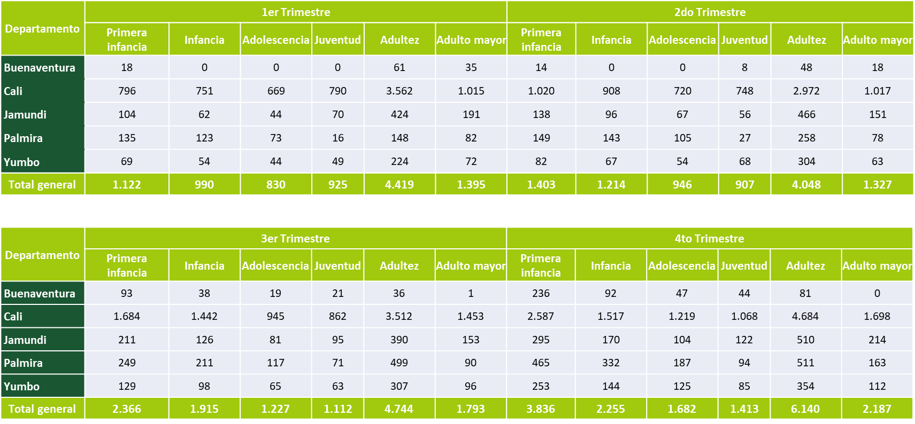
Cobertura Valoración integral 2023
Atenciones por Medicina/Enfermería – Año 2023
Fuente: Citas Icosalud- Corte diciembre 2023

Slide 7
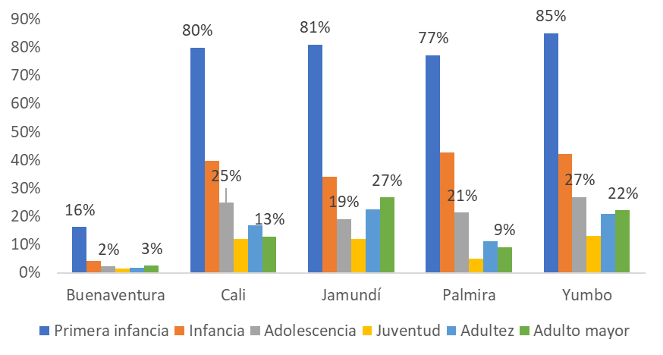
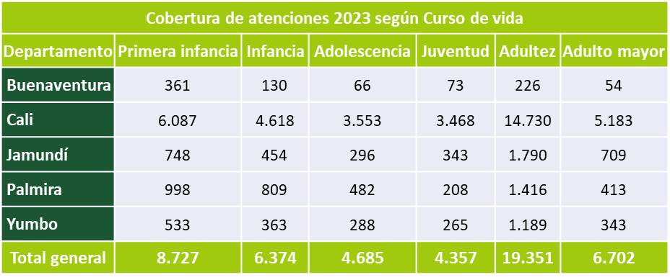
Cobertura Valoración integral 2023
Atenciones por Medicina/Enfermería – Año 2023
El Distrito de Buenaventura presenta un subregistro en las coberturas de valoración integral por el cambio de aplicativo de historias clínicas realizado en julio/24, para lo cual se realizará un nuevo rastreo de información
De manera global se encuentra que el curso de vida con mayor intervención (>80%) es la primera infancia, seguida de infancia (26%), encontrando una oportunidad de mejora en la atención de la población en cursos de vida juventud, adultez y vejez. Se plantea fortalecer el seguimiento mensual desde la EPS a las actividades de demanda inducida y atenciones efectivas desde las IPS primarias
Fuente: Citas Icosalud- Corte diciembre 2023

Slide 8
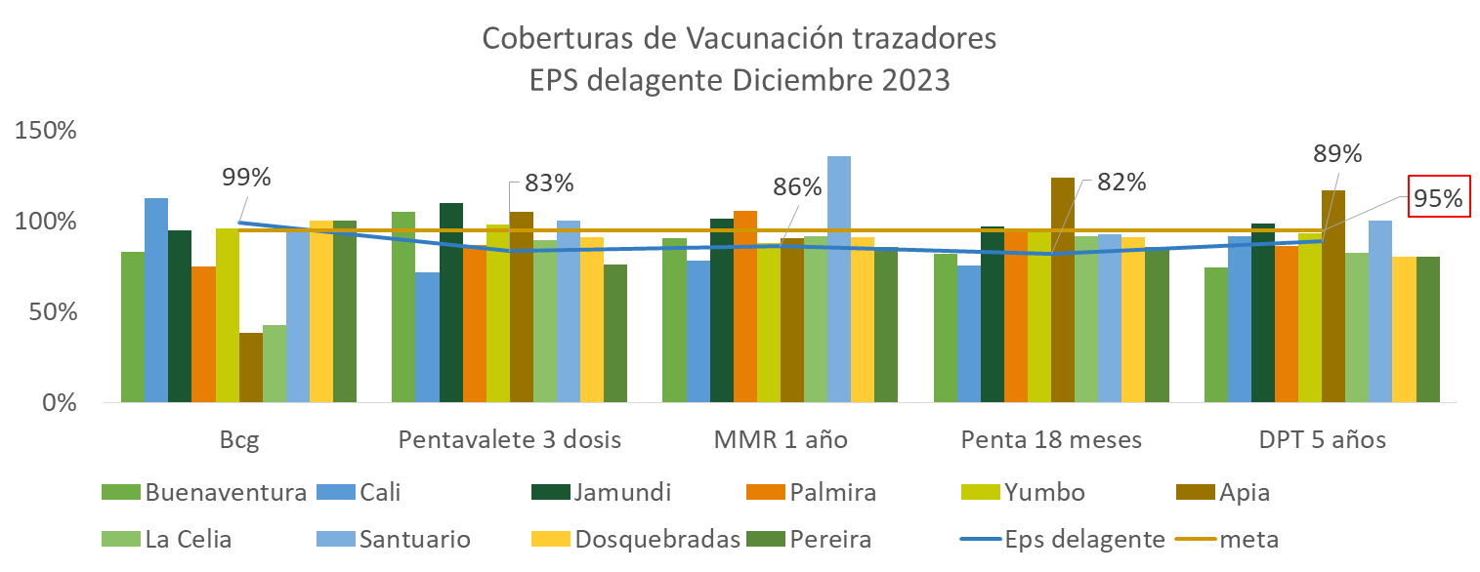
Esquema Ampliado de Vacunación –2023
Se encuentran coberturas eficientes para BCG de manera global para la EPS, siendo Apia y la Celia los de menor cobertura (<50%) por dificultades en el registro de la información.
Con un 89% de cobertura se encuentra el biológico DPT 5 años, seguido por MMR1 año con 86% de cobertura, pentavalente 3era dosis con 83% y Penta 18 meses con 82%, lo que nos deja con coberturas no efectivas para los biológicos mencionados.
Acciones de mejor:
Se fortalece la demanda inducida a realizar desde las IPS priorizando la población susceptible a cada biológico trazador.
las IPS realizan acercamiento con las diferentes instituciones educativas de su sector con el fin de realizar jornadas de vacunación extramural
Fuente: Re diario EAPB: Corte diciembre 2023

Slide 9
Tamizaje cáncer de cérvix: citología
Tamizaje cáncer de cérvix mujeres de 25 a 29 años
Meta anual 85%
La vigencia de la citología es de 3 años, por lo que se realiza rastreo de resultados desde el 2021, alcanzando una cobertura del 54%, siendo la IPS Cis vida la IPS que cumple la meta de cobertura con 87%.
Fuente: Gestion de información (RIPS-CUPS-202-base de datos de laboratorios) aplicadas EPS delagente diciembre 2023

Slide 10
Tamizaje cáncer de cérvix
Tamizaje con cualquier prueba de 25 a 65 años (citología o ADN/VPH)
Meta anual
≥ 85%
Mata anual 65%
Meta anual
≥ 85
Para el 2023 se alcanza una cobertura de 66% de las mujeres entre 25 y 65 años con citología o ADN/VPH.
Fuente: Gestión de información (RIPS-CUPS-202-base de datos de laboratorios) aplicadas EPS delagente marzo 2024

Slide 11
Tamizaje para cáncer de mama: Mamografía
Tamizaje para cáncer de mama por mamografía en mujeres de 50 a 69 años
Meta anual
≥ 70%
Mata anual 65%
Meta anual
≥ 85
La vigencia de la mamografía es de 2 años por lo que al realizar un rastreo desde el 2021 se logra una cobertura del 65%
Fuente: Gestión de información (RIPS-CUPS-202-base de datos de laboratorios) aplicadas EPS delagente marzo 2024

Slide 12
Tamizaje para cáncer de colon y recto: sangre oculta
Tamizaje para cáncer de colon y recto en hombres y mujeres de 50 a 75 años
Meta anual
≥ 60%
Mata anual 65%
Meta anual
≥ 85
Para este indicador la vigencia de los resultados son 2 años
Fuente: Gestión de información (RIPS-CUPS-202-base de datos de laboratorios) aplicadas EPS delagente marzo 2024

Slide 13
2. Prestaciones de Servicios de Salud

Slide 14


GESTION HOSPITALARIA

Slide 15
Suficiencia de Red

Slide 16

Suficiencia de Red
Hospitalización - Urgencias
Fuente: REPS- Reporte IPS 2023

Slide 17
Oportunidad en la Atención

Slide 18
Oportunidad de Consulta Especializada 2023
Fuente: Indicadores de calidad reporte de 2023 CNC Resolución 1552

Slide 19
Indicadores de Servicio Urgencias
        Clínica Nueva de Cali
Fuente: Indicadores de calidad reporte de 2023 CNC

Slide 20
Indicadores Cirugía
Clínica Nueva de Cali
Fuente: Indicadores de calidad reporte de 2023 CNC

Slide 21
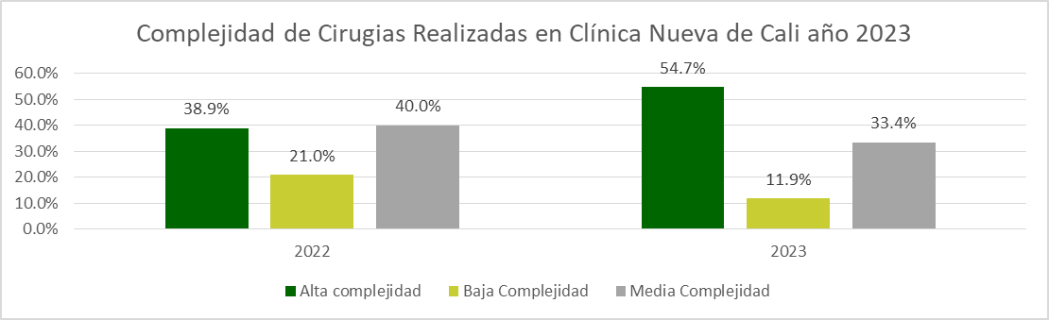
Nivel de complejidad de Cirugías
      Clínica Nueva de Cali
Fuente: Indicadores de calidad reporte de 2023 CNC

Slide 22
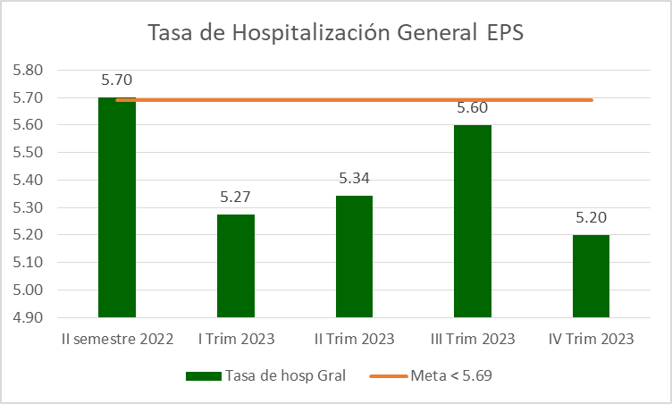
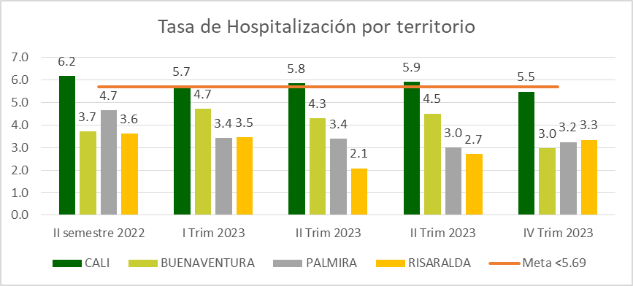
Tasa de Hospitalización EPS
Tasa Hospitalizacion General
Tasa de Hospitalización por Territorios
Fuente: Indicadores de calidad reporte de 2023 CNC

Slide 23


Referencia y Contra referencia
7239 Solicitudes de referencia en 2023 vs 6278 en 2022
4565 Realizadas en 2023 vs 4462 en 2022
2582 Remitidos a CNC en 2023 vs 2314 en 2022
1983 Remitidos a otras IPS en 2023 vs 2030 en 2022
2674 Canceladas en 2023 vs 1816 en 2022
0.5 Horas
Promedio de espera autorización para la referencia de pacientes en 2023, 0.6 horas en promedio para el 2022
Se gestionaron 4564 traslados en ambulancia, de los cuales 4159 fueron realizados en Cali y 405 en los demás municipios en 2023, mientras que en 2022 se gestionaron 3934 traslados de los cuales 3766 se realizaron en Cali y 168 en los demás municipios
Fuente: Informe aplicativo referencia y contra referencia 2022-2023

Slide 24
3. Caracterización de la Población y Gestión del Riesgo

Slide 25
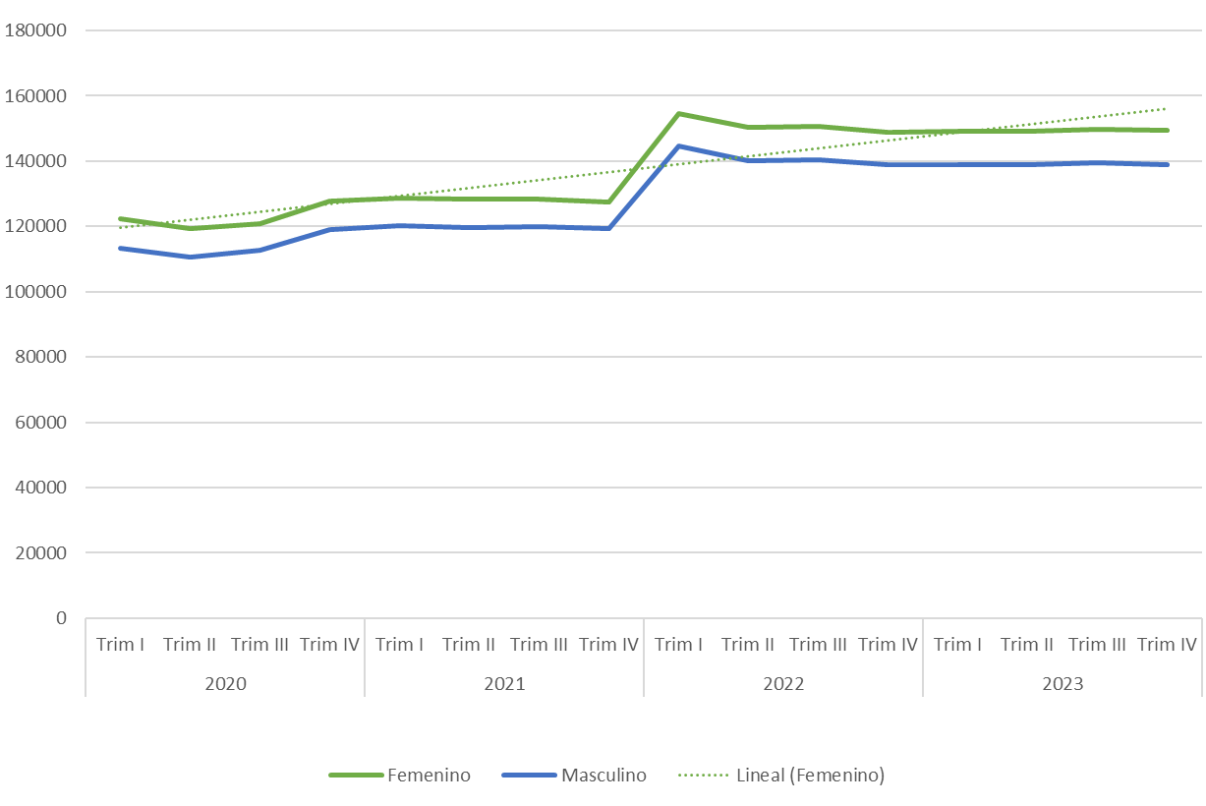
General
4to trimestre año 2.023 cierra con 288,461 afiliados, lo cual representa un Aumento de 0.33% frente al 4to trimestre año 2022; la distribución por sexo muestra que la población se ha mantenido en igual proporción, 48% masculino y 52% femenino.
Fuente: Bases de población EPS Delagente

Slide 26
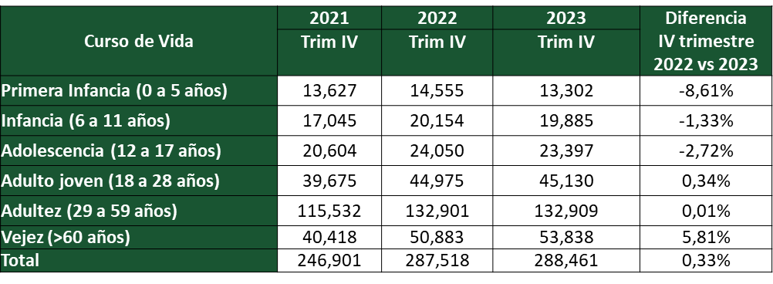
Población por cursos de vida
0,33%
Aumento Población comparando IV Trimestre 2.022 vs 2023
0,34%
Aumento población Adulto Joven
(18 a 28 años)
5,81%
Aumento Población comparando IV Trimestre 2.022 vs 2023
Fuente: Bases de población EPS Delagente

Slide 27
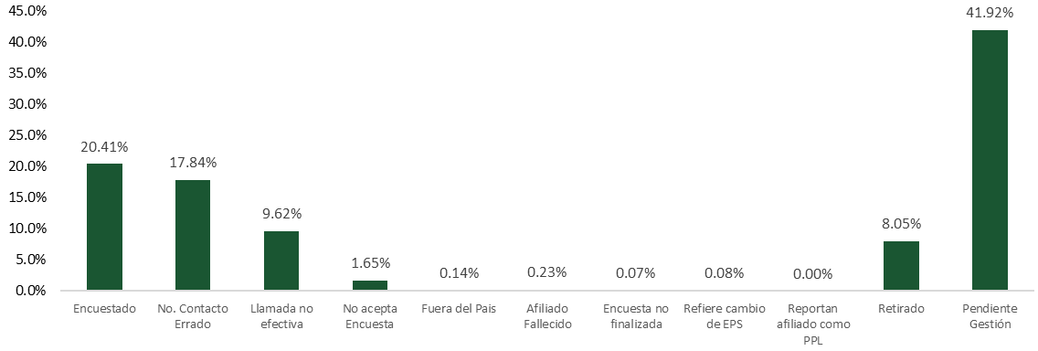
Caracterización Poblacional
167,520
Total, Población No Consultante y Bajo Consultante
50,0%
Gestión Población No Consultante y Bajo Consultante - Traslados
40,8%
Contactabilidad
Fuente: Base de datos Caracterización Población

Slide 28
Caracterización Poblacional
COHORTE | 2019 | 2020 | 2021 | 2022 | 2023
Artritis reumatoide | 958 | 1019 | 1096 | 1096 | 1810
Cáncer | 3487 | 4606 | 4752 | 6754 | 6104
Coagulopatias | 47 | 38 | 59 | 62 | 67
Esquizo-TAB-Psicosis-Demencia | 5820 | 1217 | 1489 | 1446 | 1616
Gestantes | 996 | 920 | 878 | 1157 | 882
HTA | 21177 | 25285 | 29210 | 31273 | 33442
DM | 2706 | 3350 | 4172 | 4267 | 4294
HTA - DM | 9663 | 8027 | 9253 | 10892 | 11496
Diálisis toda causa | 191 | 220 | 213 | 235 | 236
Enfermedades Huérfanas | 460 | 468 | 618 | 644 | 816
Hepatitis C | 10 | 7 | 9 | 16 | 11
Tuberculosis | 56 | 56 | 63 | 60 | 88
Obseidad | 12194 | 9200 | 10710 | 12295 | 16348
Otras Autoinmunes | 285 | 274 | 380 | 380 | 381
Psoriasis | 191 | 246 | 317 | 317 | 360
Respiratoria | 4318 | 2149 | 2360 | 2644 | 7340
VIH | 1100 | 1246 | 1365 | 1475 | 1600
TOTAL | 63659 | 58328 | 66944 | 75013 | 86891
% | 27% | 24% | 27% | 26% | 30%
Fuente: Tablero GRO EPS delagente

Slide 29

Vigilancia en Salud Publica
La EPS delagente a corte de semana epidemiológica 52 año 2023, cuenta con 8,802 eventos de interés en salud pública notificados por las UPGD de la población Afiliada, el evento con mayor notificación es dengue con 4,492 (10 dengue grave), debido a la situación de brote que presenta actualmente el departamento del Valle, razón que nos lleva a garantizar la gestión del plan de contingencia de dengue alineado con la circular 013 de 2023 para la gestión integral de los casos y la prevención de la mortalidad por esta causa.
Fuente: SIVIGILA 2023

Slide 30
Vigilancia en Salud Publica
Tasa de Notificación Eventos de Interés en Salud Publica * 100.000 afiliados, EPS Delagente, Semana 52 año 2023
La tasa de notificación de EPS Delagente es de 3,052 * 100.000 afiliados, identificando un descenso en el número de casos que puede estar relacionado con ajuste de protocolo de notificación de IRA por virus nuevo (COVID), donde se definió el reporte de casos confirmados desde el año 2022.
Fuente: SIVIGILA 2013 a 2023

Slide 31
Vigilancia en Salud Publica
Fuente: SIVIGILA 2023

Slide 32
4. Contrataciones

Slide 33

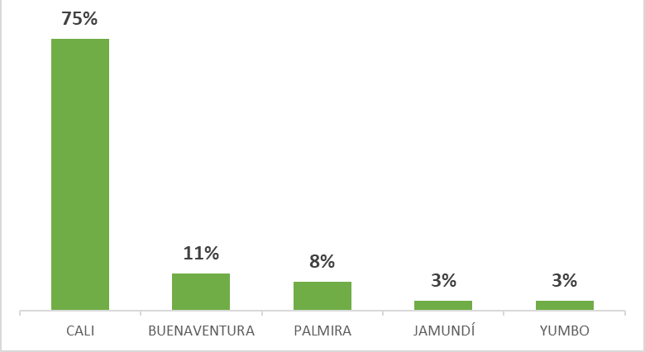
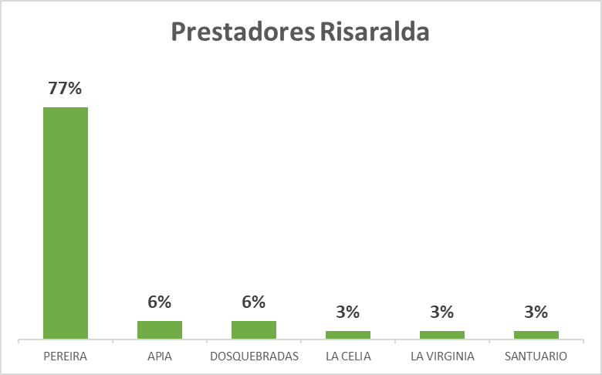
Red de atención
En el Año 2023 se tramitaron 32 nuevos contratos y 31 terminaciones de contratos, finalizando este año con 163 convenios vigentes en los municipios de operación de los departamentos del Valle del cauca y Risaralda.
Distribución red Valle del Cauca
Distribución red Risaralda

Slide 34
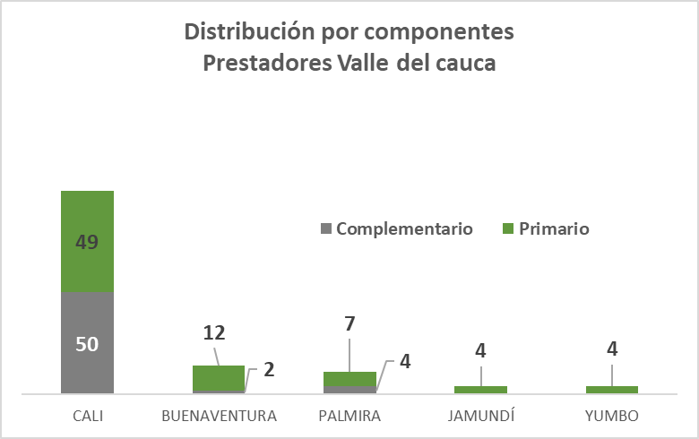
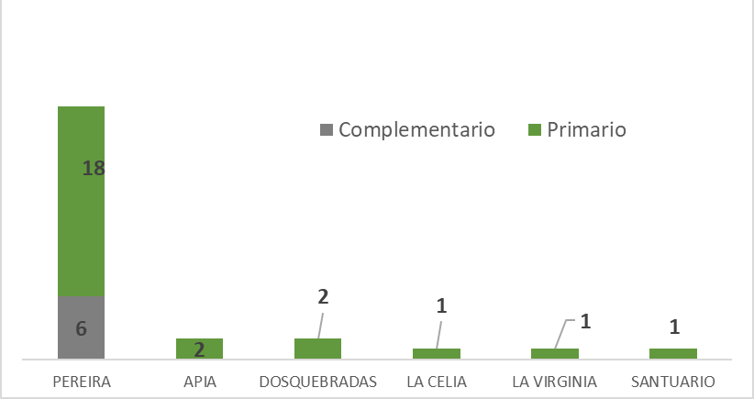
Distribución red por componente
La red está conformada por prestadores del componente de atención primario y complementario de las redes integrales de prestadores de servicios de salud de acuerdo con las Resoluciones 429 y 1441 de 2016
Distribución red Valle del Cauca
Distribución red Risaralda

Slide 35

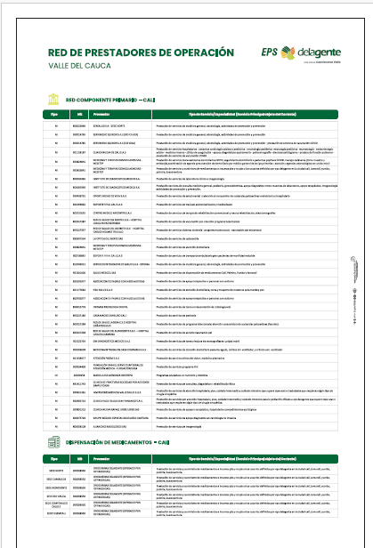
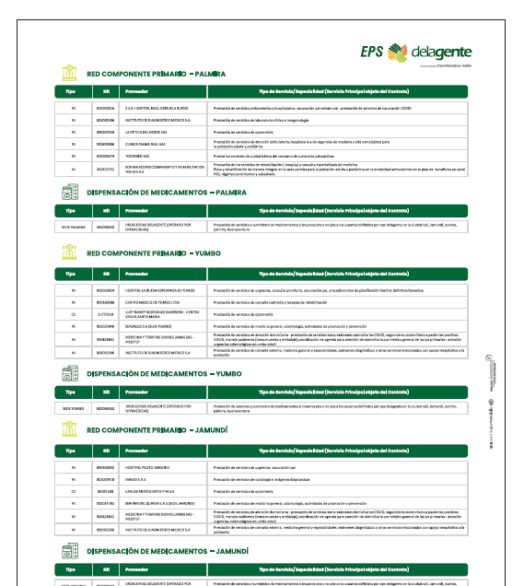
Publicación de la Red
Se realiza publicación de la red en el Diario La Republica de acuerdo con lo establecido en el decreto 780 del 6
de mayo de 2016 en su artículo 2.5.3.4.5 parágrafo 2. (publicado el 22 diciembre 2024 pág. 73 a 77)

Slide 36
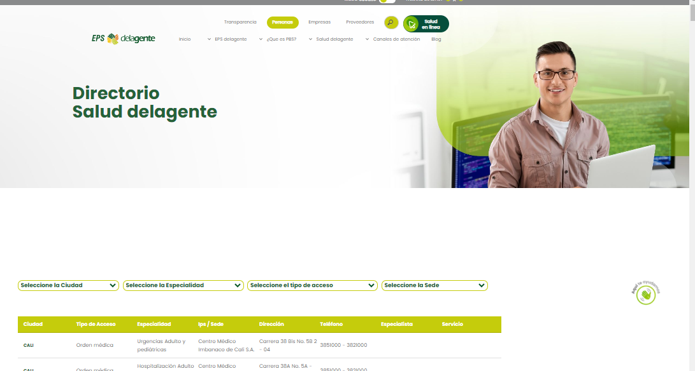

Publicación Red
Página Comfenalco
Periódicamente se realiza publicación de la Red vigente en el siguiente enlace, se incluye en la página de la EPS Comfenalco
https://epsdelagente.com.co/personas/directorio-salud-delagente/

Slide 37
5. Aspectos Financieros

Slide 38
Condiciones Financieras de la Entidad
Cifras en millones de pesos
La EPS presenta una suficiencia de su patrimonio técnico de $59 mil millones cumpliendo el criterio de habilitación financiera. El decreto 1424 /2019 permite realizar un descuento del porcentaje sobre el patrimonio adecuado del 2%.
En cumplimiento a la norma la EPS se habilita con un capital de $16.978 millones de pesos para el régimen Contributivo más PCE.
La entidad con corte a diciembre 2023 aumenta su nivel de endeudamiento en -40% respecto a diciembre 2022, así mismo, aumenta el indicador de las CXP / Activo en un -47%.

Slide 39
Gestión de los Recursos del Sistema
Cifras en millones de pesos

Slide 40
Estado de Resultado

Slide 41
Estado de Situación financiera

Slide 42
Estado de Situación financiera

Slide 43
6. Satisfacción del Usuario

Slide 44
Tasa PQR (por cada 10.000 afiliados)
2022
Comportamiento PQR 2022 -2023
2023

Slide 45
Tasa PQR (por cada 10.000 afiliados)
Ranking Supersalud 2023

Slide 46
Motivo o Pretensión | 2023 | 2024
Prestaciones económicas | 573 | 126
Atención médica (valoración médica, cita con especialista, servicio de cuidador) | 227 | 45
Tratamiento integral | 148 | 34
Procedimientos PBS no PBS | 139 | 86
Derecho de petición | 44 | 7
Elementos, insumos, No PBS (varios) | 70 | 17
Medicamentos | 84 | 28
Afiliación | 7 | 3
Exoneración de copagos | 4 | 2
Transporte | 61 | 8
Atención en IPS fuera de la red | 3 | 0
Tratamiento odontológico | 1 | 2
Fertilización Invitro | 1 | 1
Total | 1362 | 359
Fallos de Tutelas a Favor de los Usuarios 2023 -2024

Slide 47
Participación Social
En las sesiones se abordaron los ejes temáticos:
Durante el año 2023, como parte del desarrollo de la Política de Participación Social se realizaron jornadas de capacitación dirigidas a las asociaciones de usuarios.
Protocolo de Atención
Canales de Comunicación
Política de Participación Social
Prevención del Suicidio

Slide 48
Satisfacción
Satisfacción General 2022
82,3%
Al cerrar el año 2023 se obtuvo un resultado de la encuesta de satisfacción del 86% presentando un incremento de 3,7 puntos porcentuales en comparación con el año anterior.
Satisfacción General 2023
86,0%

Slide 49


